Slide 1
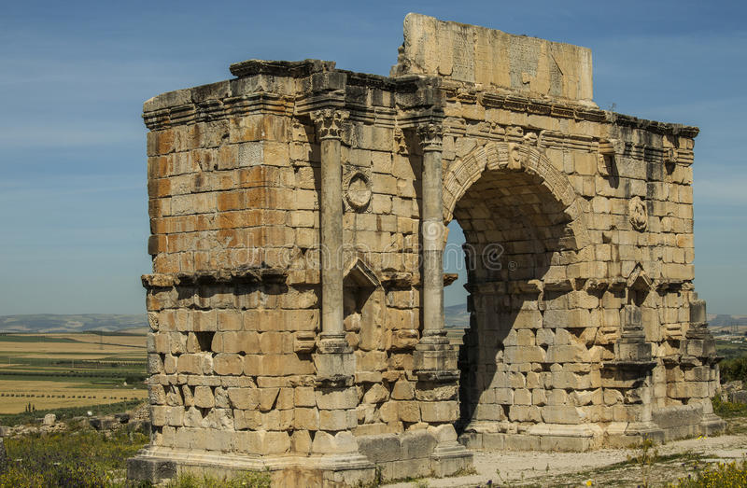
Archi
IMPERATORI CAESARI AVRELIO MARCO ANTONINO PIO FELICI AVGVSTO PARTHICO MAXIMO BRITTANICO MAXIMO MAXIMO GERMANICO
PONTIFICI MAXIMO TRIBVNITIA POTESTATE XX IMPERATORI IIII CONSVLI IIII PATRI PATRIAE PROCONSVLI ET IVLIAE AVGVSTAE PIAE FELICI MATRI AVGVSTI ET CASTRORVM ET SENATVS ET PATRIAE RESPVBLICA VOLVBILITANORVM OB SINGVLAREM EIVS ERGA VNIVERSOS ET NOVAM SVPRA OMNES PRINCIPES RETRO INDVLGENTIAM ARCVM CVM SEIVGIBVS ET ORNAMENTIS OMNIBVS INCOHANTE ET DEDICANTE MARCO AVRELLIO
SEBASTENO PROCVRATORE AVGVSTI DEVOTISSIMO NVMINI EIVS UN SOLO FACIENDVM CVRAVIT

Slide 2
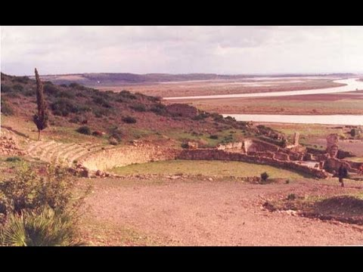
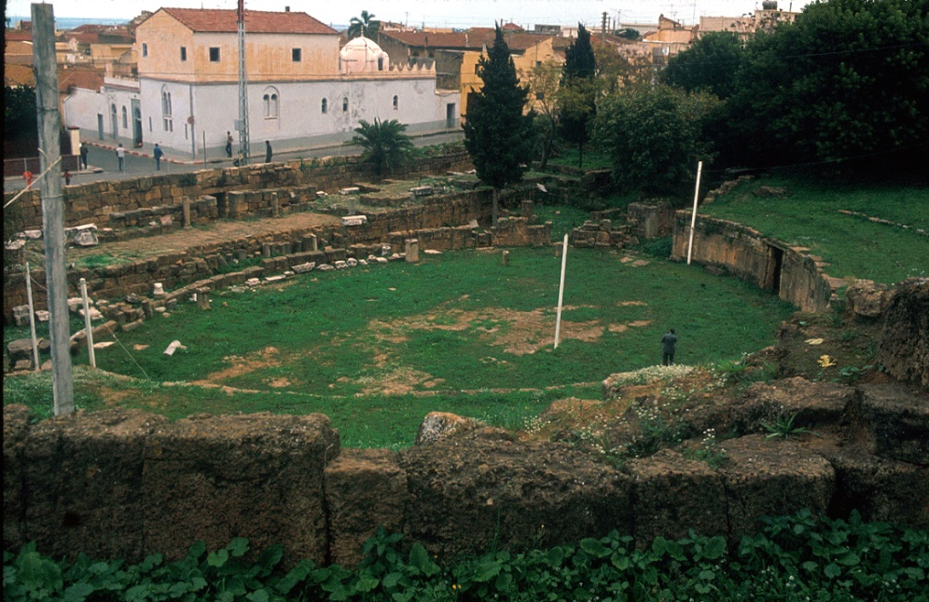
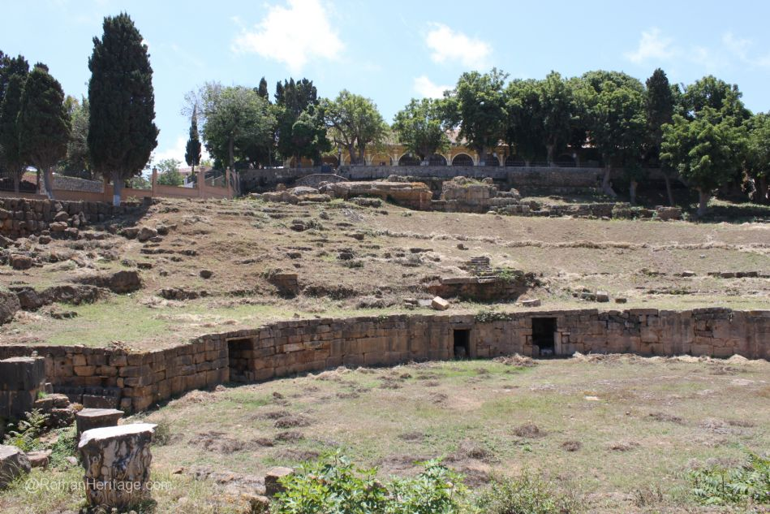
Edifici da spettacolo

Slide 3
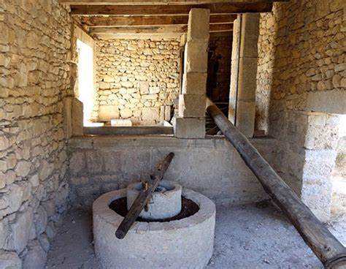
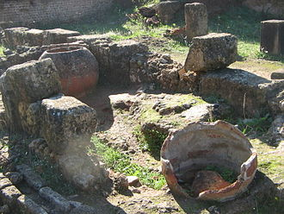
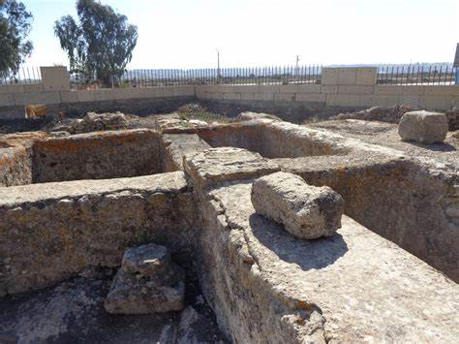
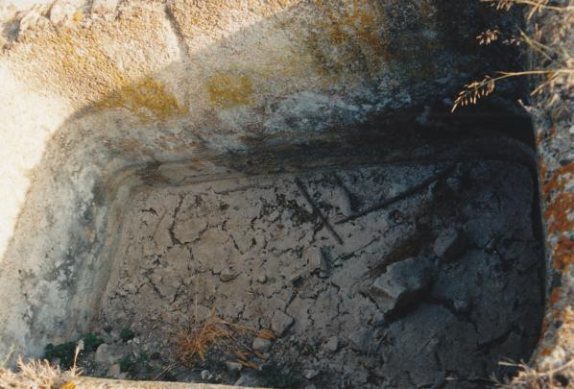
Impianti produttivi

Slide 4
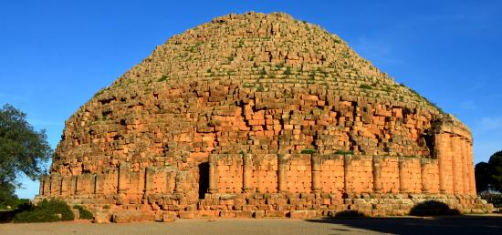
Tomba della Cristiana

Slide 5
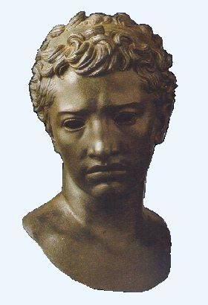
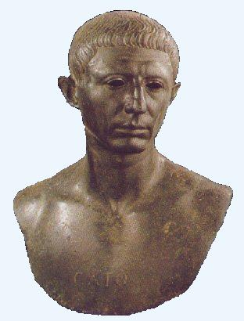
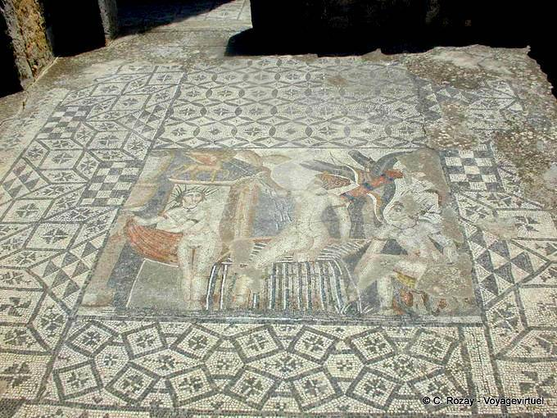
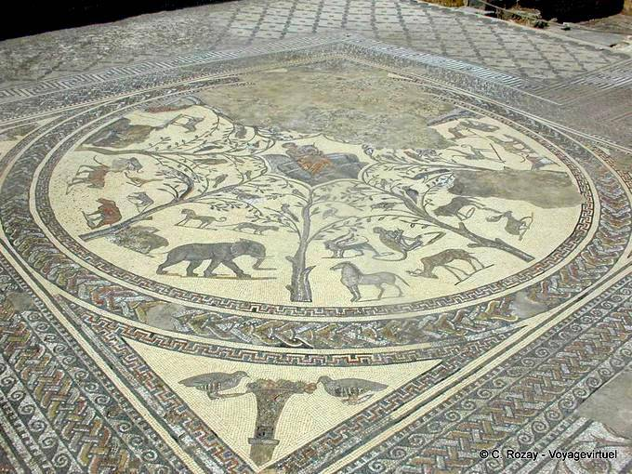
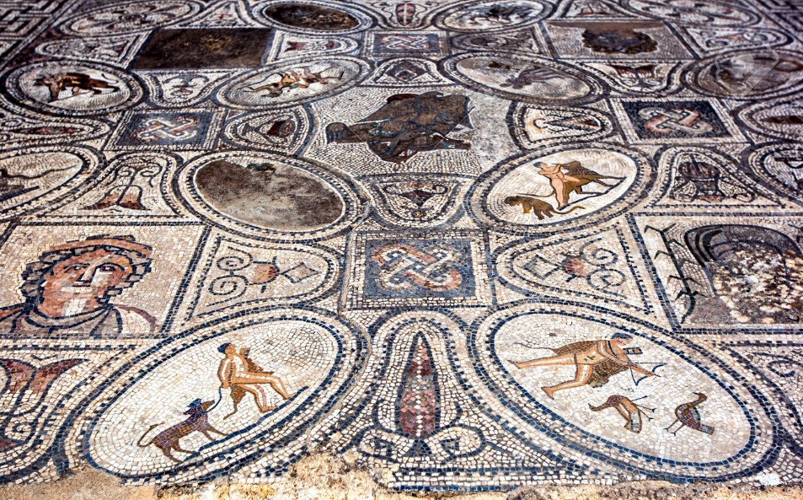
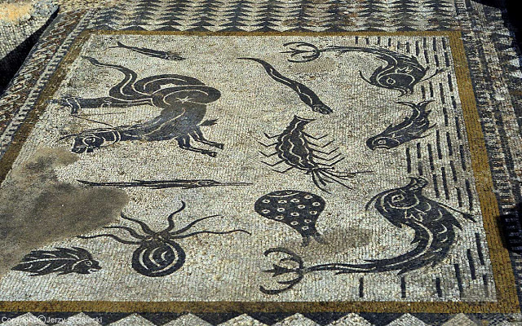
Arti figurative

Slide 6
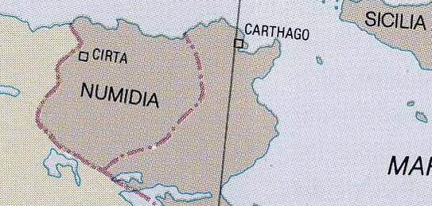
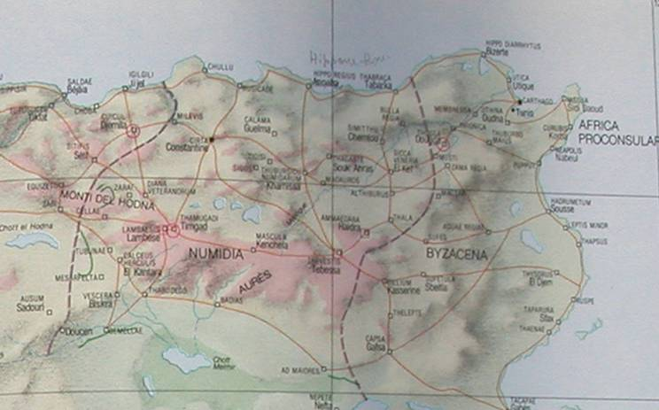
Le province africane:
Africa e Numidia

Slide 7
